Slide 1
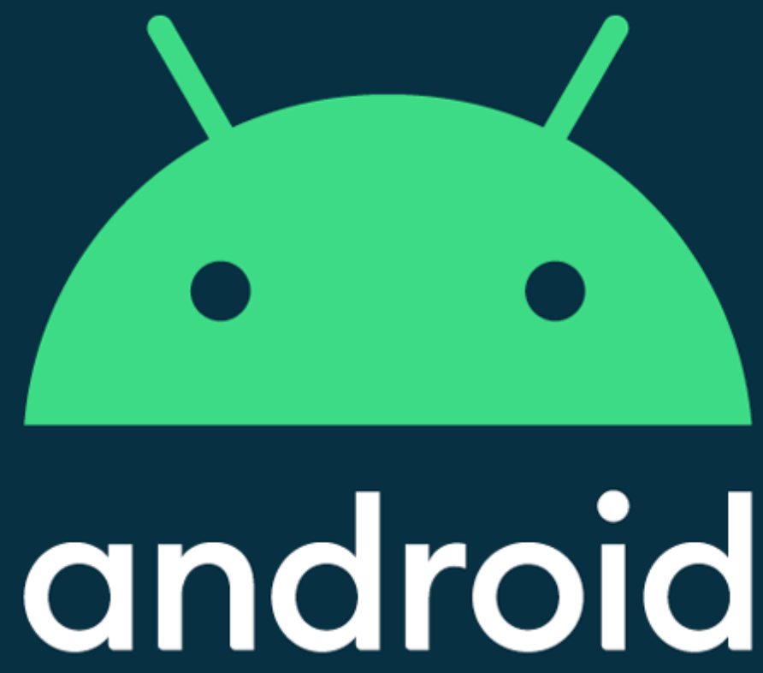

Aplicaciones Móviles
Domiciano RIncón
Ingeniería Telemática
Diseño de medios interactivos
Ingeniría de sistemas

Slide 2
Ejercicio de redes sociales
RecyclerView de publicaciones
Cree una aplicación que permita generar y listar publicaciones y comentarios con un modelo similar a Instagram.
El objetivo inicial es que construya los RecyclerViews y ViewHolders necesarios para crear la aplicación con modelos dummy que pueda cargar mediante botones en tiempo de ejecución.
Posteriormente debe lograr que las publicaciones y comentarios sean ingresados a través del input del usuario
Falcao
6 Mar 2023
127 Me gusta
Falcao Qué bien que manejo el tema de RecyclerView, soy un crack
+
12 comentarios
MainActivity
Item de publicación

Slide 3
Ejercicio de redes sociales
Nombre del publicador
Fecha de publicación
Imagen del publicador
(Esta vez use URLs)
Botón de likes
(Se cuenta uno nuevo por cada click)
Una descripción
Un link para ver los comentarios de la publicación
Para esto cree un item para la lista de publicaciones
Falcao
6 Mar 2023
127 Me gusta
Falcao Qué bien que manejo el tema de RecyclerView, soy un crack
12 comentarios

Slide 4
Ejercicio de redes sociales
Cada publicación contabiliza los comentarios y cuando el usuario da click en los comentarios, se abre una nueva actividad
Falcao
Hola Falcao, este un ejemplo para todos
6 Mar 2023
¡Sos un crack!
Qué bien Tigre
Estoy estudiando el mismo tema y creo que aún no entiendo muy bien el tema.
127 Me gusta
Falcao Qué bien que manejo el tema de RecyclerView, soy un crack
4 comentarios
Escribe un comentario

